Slide 1
דו"ח מיוחד של חטיבת המחקר: העלאת רמת החיים בישראל באמצעות הגדלת פריון העבודה
ד"ר איל ארגוב
ראש תחום מקרו ופעילות המשק – חטיבת המחקר – בנק ישראל
מב"ל – מחזור מ"ז – 17.3.2020

Slide 2
נהוג למדוד את רמת החיים באמצעות התוצר לנפש
התוצר לנפש בישראל בהשוואה לתוצר לנפש בארה"ב
1950-2018
71 שנות כלכלה ישראלית:
יש במה להתגאות!

Slide 3
נהוג למדוד את רמת החיים באמצעות התוצר לנפש
התוצר לנפש בישראל בהשוואה לתוצר לנפש בארה"ב
1950-2018
אבל "קצת" נתקענו ויש לאן לשאוף...

Slide 4
מה מרכיב את התוצר לנפש
התוצר לנפש - GDP per Capita
התוצר לנפש מורכב מעצימות העבודה (תעסוקה לנפש) ומפריון העבודה (התוצר לעובד או שעת עבודה)
GDP
POP
Labor Productivity
פריון העבודה
Labor Intensity
עצימות העבודה
GDP
L
L
POP

Slide 5
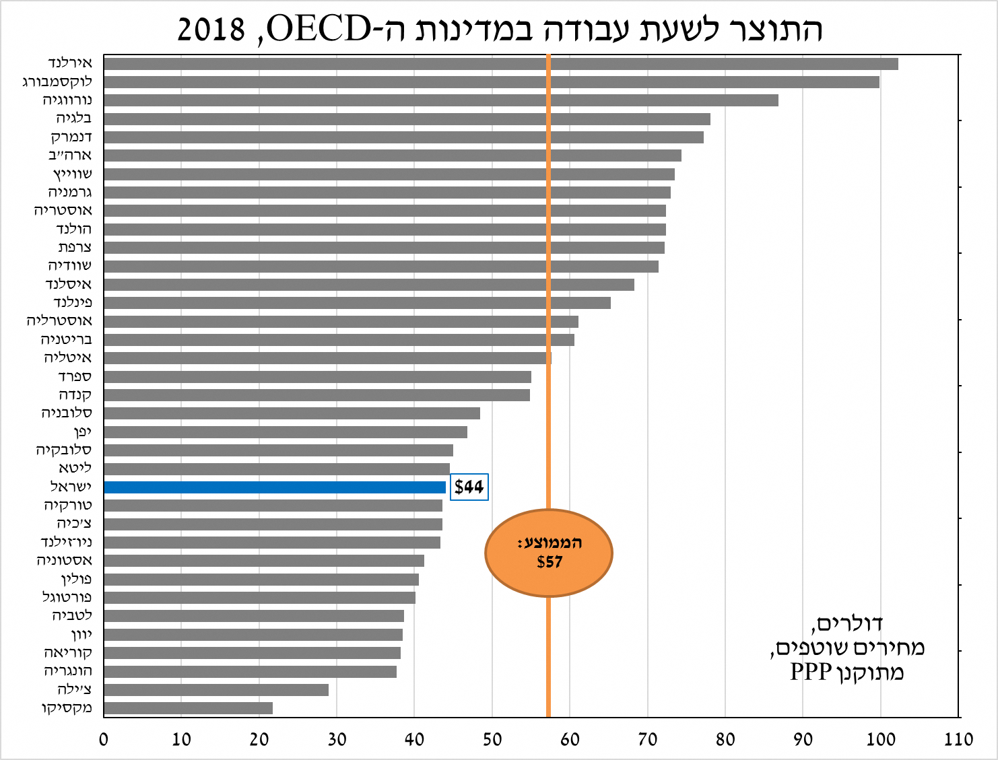
פריון העבודה – ישראל מול מדינות ה-OECD
יחס בין התוצר לעובד בישראל לבין ארה"ב:
פריון העבודה (התוצר לשעת עבודה) בישראל נמוך ביחס לזה של מדינות מפותחות, והוא המפתח להעלאה מתמשכת של רמת החיים בישראל
שנה | יחס
1985 | 67%
1990 | 70%
1995 | 68%
2000 | 65%
2005 | 61%
2010 | 61%
2015 | 60%
2018 | 62%

Slide 6
דו"ח מיוחד של חטיבת המחקר:
"העלאת רמת החיים בישראל באמצעות הגדלת פריון העבודה"
תשתיות פיזיות
הון אנושי
גורמים נוספים:
עובדים זרים
סביבה עסקית
רגולציה
הון פיזי עסקי

Slide 7
מזה בכלל פריון העבודה?

Slide 8
ההון האנושי

Slide 9
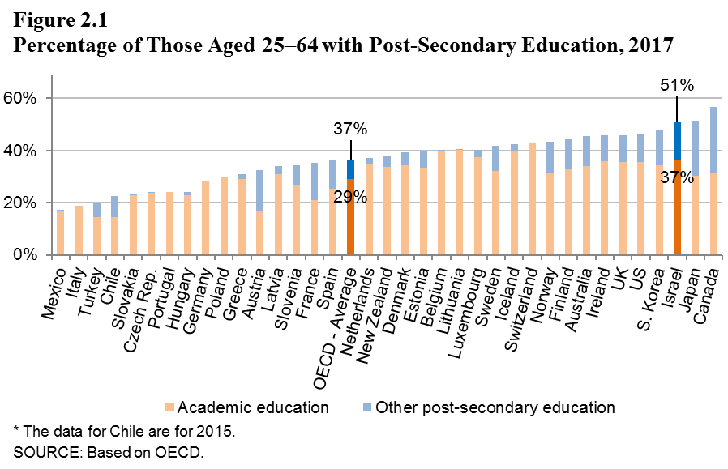
כמות שנות הלימוד בישראל גבוהה בהשוואה בינלאומית
בישראל לומדים הרבה. שיעור בעלי ההשכלה הגבוהה בישראל הוא מהגבוהים בעולם המערבי
מקור:OECD ועיבודי בנק ישראל

Slide 10
ניכרת בישראל חולשה באיכות מיומנויות היסוד של העובדים במשק
פער במיומנויות בין ישראל למדינות ה-OECD
Figure 2.3
Skills Gap between Israel and the OECD, by Decile, 2015
10
מקור: סקר PIACC ועיבודי בנק ישראל
10
Notes:
רואים כאן שני דברים:
איור ראשון: יש לנו פער גדול באופן כללי.
ב. הפער הולך ומתעצם עם העוני.
ציון הPIAAC מנורמל ל100 (מהציון של כל תצפית הוחסר הממוצע, ואז חולק בסטיית התקן + קבוע בגודל 0.5 * 100)

Slide 11
הפערים בתוך החברה הישראלית הם לא רק בין "השבטים" אלא גם בתוכם
מקום 1 מבין 36 מדינות ה-OECD באי-השוויון הכללי
מקום 2 מבין 36 מדינות ה-OECD באי-השוויון בתוך החינוך הממלכתי דתי
מקום 4 מבין 36 מדינות ה-OECD באי-השוויון בתוך המגזר היהודים
מקום 9 מבין 36 מדינות ה-OECD באי-השוויון בתוך החינוך הממלכתי
מקור: PISA ועיבודי בנק ישראל
Notes:
גם "בניכוי חרדים וערבים" אנחנו רחוקים מהמוצע בפער גדול.

Slide 12
תקציב החינוך גדל בשנים האחרונות אך ההוצאה לתלמיד עדיין נמוכה בהשוואה לממוצע ב-OECD
ההוצאה לתלמיד בישראל (נכון לשנת 2016) נמוכה בכ-7.5% מאשר הממוצע במדינות ה-OECD.
הפערים בהוצאה לתלמיד לעומת המדינות האחרות מצטמצמים בשנים האחרונות.
העלייה בתקציב החינוך בשנים האחרונות רק החזירה את רמת ההוצאה לתלמיד למקום בו הייתה בראשית שנות ה-2000

Slide 13
אך האם התקציב מוקצה באופן יעיל?
Parity Index: היחס בין מספר התלמידים עם ציון "עובר" ב-PISA הבאים מרקע חברתי-כלכלי חלש, לבין המספר מרקע חזק
ציוני פסיכומטרי של מורים חדשים לפי אשכול חברתי־כלכלי (2017)
מקור: הOECD, הלמ"ס ועיבודי בנק ישראל
13
Notes:
השקף הראשון הוא סיבה: בפריפריה המורים פחות איכותיים.
השקף השני תוצאה: שוויון ההיזדמנויות אצלנו נמוך מאד מהמוצע

Slide 14
לאחר שיפור זמני באיכות המורים חלה תפנית שלילית
Figure 2.5
Normalized Scores of Young New Teachers in Language and Mathematics, 2007–2017
Figure 2.6
The Ratio between the Salaries of Teachers at the Top of the Wage Scale and Those Starting Out in Primary Education, 2017 (percent)
14
מקור: הלמ"ס ועיבודי בנק ישראל
14
Notes:
הגרף הראשון מעביר את המספר בכותרת. הפיק ב2014 זה התחלת הגדלת מספר הכיתות, מה שהצריך גיוס המוני יותר של מורים ולכן ירידה באיכות
הגרף השני יכול להוות סיבה לכך: צעירים איכותיים לא נמשכים להוראה, מקצוע לא מתגמל עבור מורה מתחיל.
אפשר גם לומר שזו בעיית תמריצים עם השפעה יותר רחבה: התגמול הוא על וותק ולא על איכות ההוראה, מה שמסביר חלק בהישגים המנוכים של התלמידים.

Slide 15
אז מה כיווני המדיניות המומלצים בתחום ההון האנושי?
יצירת תמריץ להסטת מורים איכותיים לבתי-ספר מרקע חלש, העלאת שכרם של מורים בתחילת דרכם גם בהסכמי שכר עתידיים על חשבון צמצום התגמול לפי ותק שאינו מבוסס ביצועים.
שיפור התגמול של מורים בעלי הכשרה מתאימה בהוראת מתמטיקה, אנגלית ומדעים.
בניית תשתית להערכת מורים אפקטיבית המבוססת על מדדי איכות אמינים, למשל הצלחתם לשפר את ציוני התלמידים או קידום יעדים חינוכיים אחרים.
שיפור בסביבת ההוראה של מורים ותלמידים בבית הספר.
שיפור איכות מעונות היום לגילי 0-3 תוך הגברת הרכיב הפדגוגי והגברת הנגישות לילדים מרקע כלכלי - חברתי חלש.
עידוד חרדים ללימוד מקצועות רלוונטיים לשוק העבודה, במיוחד: הבנת הנקרא, מתמטיקה, מחשבים ואנגלית.
במיוחד בבתי ספר המאכלסים תלמידים מרקע חלש

Slide 16
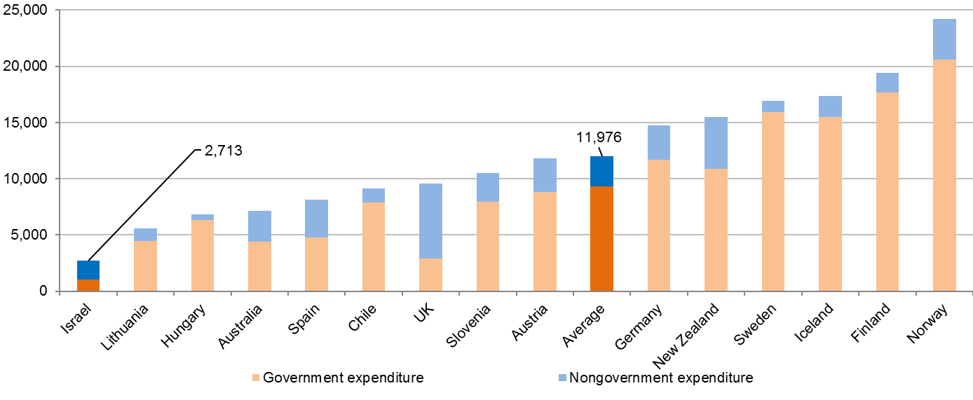
חינוך לגיל הרך- ישראל ומדינות ה-OECD
Figure 2.4
Total Per-Child Expenditure on Early Childhood Daycare
(Age 0–2), 2015 (2015 PPP dollars)
ההשקעה בחינוך לגיל הרך בישראל נמוכה באופן משמעותי.
מסגרות הטיפול נועדו לאפשר להורים לעבוד ואינם ממוקדים בהתחלת רצף חינוכי
SOURCE: Based on OECD.
Due to a specific problem in the OECD data on Israel, the source for the expenditure distribution for Israel between governmental and nongovernmental is a Bank of Israel calculation based on the 2015 budget and based on additional information from the Central Bureau of Statistics. The amended figure is higher than what the OECD originally reported.

Slide 17
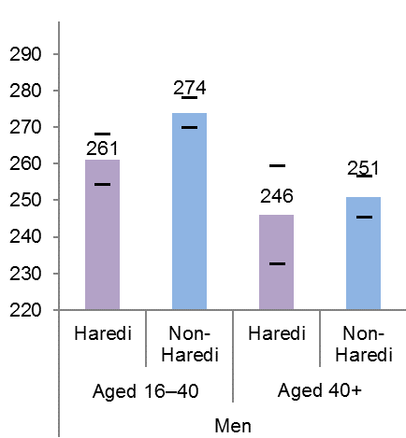
אתגר ההון האנושי בחברה החרדית
Figure 2.11
Average Scores in Mathematical Skills Test, Haredi and Non-Haredi Jews, by Age Group and Gender, 2015
מיומנויות היסוד של גברים חרדים צעירים נמוכות באופן ניכר מאלה של גברים יהודים לא-חרדים
The horizontal lines represent the upper and lower bounds of the confidence interval at a 5% significance level.
SOURCE: Based on PIAAC survey.

Slide 18
אז מה כיווני המדיניות המומלצים בתחום ההון האנושי?
יצירת תמריץ להסטת מורים איכותיים לבתי-ספר מרקע חלש, העלאת שכרם של מורים בתחילת דרכם גם בהסכמי שכר עתידיים על חשבון צמצום התגמול לפי ותק שאינו מבוסס ביצועים.
שיפור התגמול של מורים בעלי הכשרה מתאימה בהוראת מתמטיקה, אנגלית ומדעים.
בניית תשתית להערכת מורים אפקטיבית המבוססת על מדדי איכות אמינים, למשל הצלחתם לשפר את ציוני התלמידים או קידום יעדים חינוכיים אחרים.
שיפור בסביבת ההוראה של מורים ותלמידים בבית הספר.
שיפור איכות מעונות היום לגילי 0-3 תוך הגברת הרכיב הפדגוגי והגברת הנגישות לילדים מרקע כלכלי - חברתי חלש.
עידוד חרדים ללימוד מקצועות רלוונטיים לשוק העבודה, במיוחד: הבנת הנקרא, מתמטיקה, מחשבים ואנגלית.
במיוחד בבתי ספר המאכלסים תלמידים מרקע חלש

Slide 19
הון פיזי עסקי

Slide 20
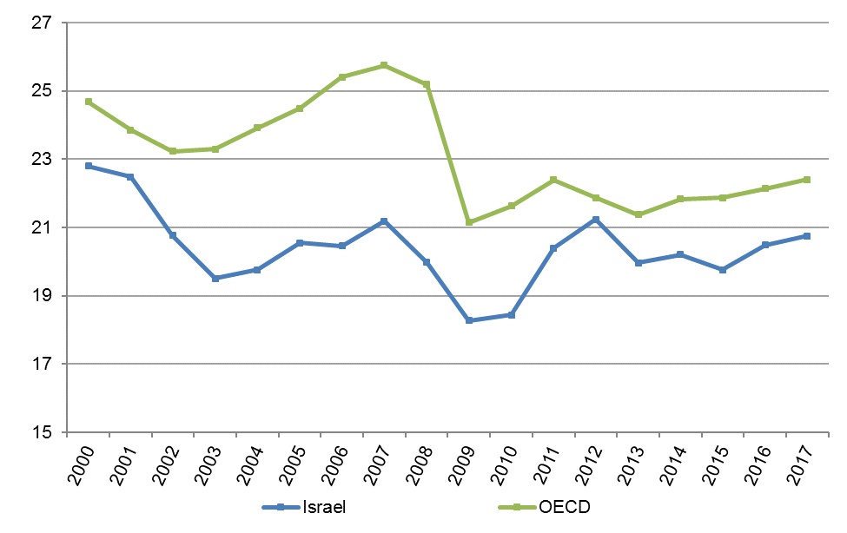
ההשקעה בהון פיזי עסקי (מכונות, כלי תחבורה, מבנים)
Figure 3.1
Gross Investment As A Share of GDP, Israel and OECD, 2000–2017 (percent)
שיעורי ההשקעה של ישראל נמוכים ביחס לממוצע ב- OECD.
שיעורי ההשקעה נמוכים במיוחד בענפים לא תעשייתיים.
SOURCE: Based on OECD.

Slide 21
איפה נמצאים עובדי הטכנולוגיה
הענפים שאינם טכנולוגיים מתקשים לגייס בעלי מקצוע טכנולוגי שיסייעו באימוץ חדשנות

Slide 22
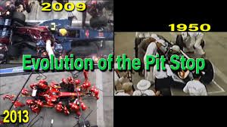
בשביל מה צריך בכלל חדשנות בענפים שאינם היי-טק??
https://www.youtube.com/watch?v=12lThqXA-Dg

Slide 23
אז מה כיווני המדיניות המומלצים לתמיכה בהשקעה בהון הפיסי של המגזר העסקי?
ביטול הדרגתי של הטבות המס הניתנות על פי קריטריון היצוא במסגרת החוק לעידוד השקעות הון. לחלופין, יש לקדם הטבות שיעודדו פעילות בעלת השפעות חיצוניות חיוביות, או הפחתה כללית של מס החברות.
קידום חדשנות בענפים שאינם היי-טק באמצעות תכניות ייחודיות.
שמירה על מתן הטבות לחברות רב-לאומיות עתירות ידע.
העלאת אטרקטיביות המשק בעיני כלל החברות על-ידי הסרת חסמים בירוקרטיים והשקעה בתשתיות הפיזיות והאנושיות.

Slide 24
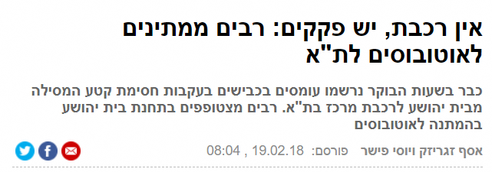
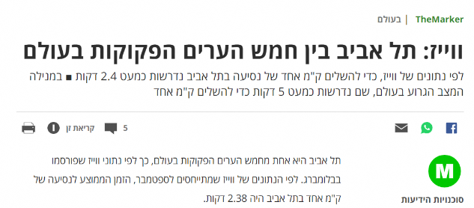
גם הפריון תקוע בפקק
תשתיות (תחבורה)

Slide 25
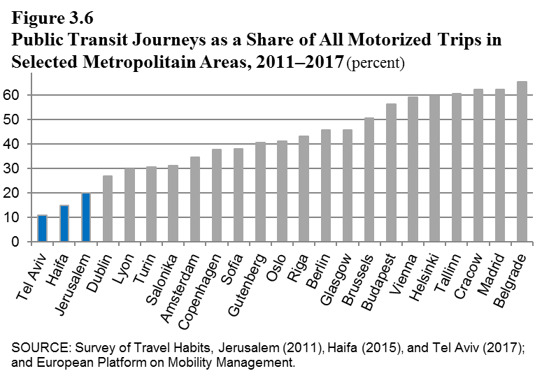
הפחתת הגודש באמצעות תחבורה ציבורית לא ממומשת בישראל
שיעור השימוש בתחבורה ציבורית בישראל נמוך ביחס למטרופולינים דומים באירופה.

Slide 26
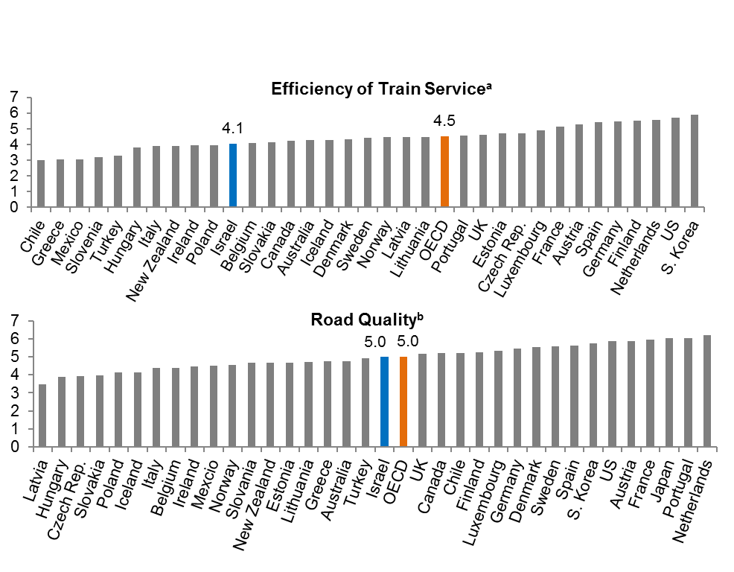
איכות תשתיות התחבורה הציבורית בישראל היא נמוכה
Figure 3.7
Transport Infrastructure Quality Index (Scale of 1-7) by International Comparison, 2017
שיעור ההשקעה בתשתיות תחבורה בישראל אינו מספיק על מנת לצמצם, או אפילו לשמר, את הפער באיכות התשתיות מול מדיניות מתקדמות

Slide 27
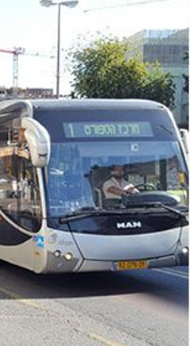
כיווני מדיניות מומלצים בתחום תשתיות התחבורה
הגדלת היקף ההשקעה בתשתיות תחבורה ציבורית במטרה לסגור את הפער במלאי לעומת ה-OECD.
מתן העדפה לשימוש בתחבורה ציבורית תת-קרקעית במרכז מטרופולין תל אביב, ובתחבורה ציבורית עם נתיבים ייעודיים באזורים פחות צפופים.
הקמת רשויות מטרופוליניות, בעלות סמכות כוללנית, שיסנכרנו את צרכי הערים השונות במרחב, ויקלו על התכנון וההוצאה לפעול של פרוייקטים תשתיתיים חוצי-רשויות.

Slide 28
צעדים משלימים בתחום התחבורה
קידום חלופות נסיעה:
Carpool,הסעות מאורגנות
מס נסועה
תמחור חנייה
טיפול בהטבות שכר ומס המעודדות שימוש ברכב פרטי

Slide 29
גורמים נוספים (בירוקרטיה, רגולציה)

Slide 30
תהליכי הבירוקרטיה אמנם השתפרו לאחרונה, אך יש עוד לאן להתקדם
2018 | 49/190
2019 | 35/190
מקור: Doing Business
30
Notes:
עלינו בדירוג המדינות ב14 מקומות

Slide 31
איך נראית בירוקרטיה...?

Slide 32
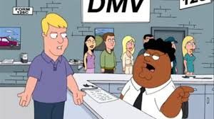
איך נראית בירוקרטיה...?

Slide 33
בירוקרטיה וטכנולוגיה
ביצוע יעיל של תהליכים אדמיניסטרטיביים מחייב התקדמות לטכנולוגיה מתקדמת לפישוט ההליכים

Slide 34
אז מה כיווני המדיניות המומלצים בתחום הבירוקרטיה והרגולציה?
הוספת בית-משפט ייעודי לעניינים מסחריים. זאת בדומה, למשל, לקיום של בתי משפט מיוחדים לענייני משפחה ותעבורה.
קביעת יעדים בהסכמי השכר לאימוץ תהליכים דיגיטליים בקשר שבין הממשלה לבין המגזר העסקי.
יש צורך בתיקון חקיקה שיאפשר קיצור תהליכים מקדימים בנושאי רישוי עסקי, והחלפתם בהצהרה ופיקוח בדיעבד (תוך תקצוב מתאים של האכיפה).
יש להסיר מעובדי הציבור את האחריות האישית להתממשותו של סיכון כזה או אחר הנוגע לתחומים המפוקחים ברגולציה, למעט כמובן במקרים של רשלנות קיצונית.

Slide 35
כמה זה עולה לנו? זה משתלם בכלל?

Slide 36
האתגרים הכלכליים המרכזיים של המשק
טווח ארוך
טווח קצר
הגדלת הפריון
גירעון פיסקאלי מבני
(4.0-4.5%)
תכנית בנק ישראל
שיפור עשיית עסקים
שיפור
ההון האנושי
שיפור
תשתיות
שיפור
הון פיזי
ייצוב החוב/תוצר על 60%
דיגיטציה ושיפור בירוקרטיה
שיפור מיומנויות
חינוך מוקדם
שיפור המורים
תחבורה ציבורית
עידוד השקעות במגזר העסקי
הוצאה אזרחית לתוצר נמוכה
(33% לעומת 39% ב-OECD)
ככל הנראה תידרש לייצוב פיסקאלי באמצעות שילוב של קיצוצים ומיסים
עלות (אחוזי תוצר) | 0.05% | 2% | 1% | 0.2%
תועלת (אחוזי תוצר) | 4% | 7.5% | 6.6% | 2.1%
0.05% 4%
1% 6.6%
מקור: בנק ישראל

Slide 37
תודה THANK YOUشُكراً جَزيلاً

